Slide 1
Прогулка в горнолыжный центр «Банное»
(35 км. от Магнитогорска)
7 декабря 2012 г.

Slide 2
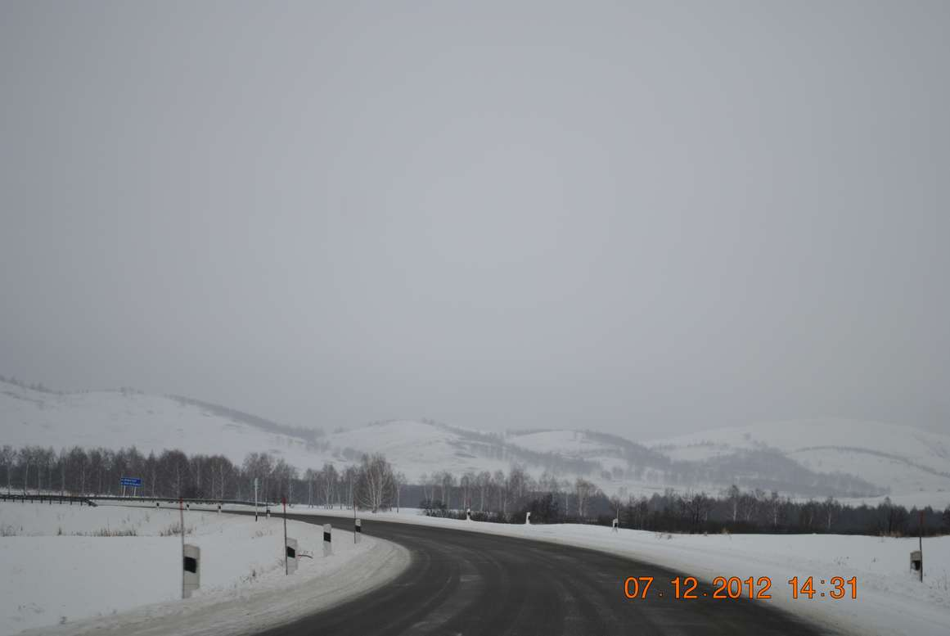
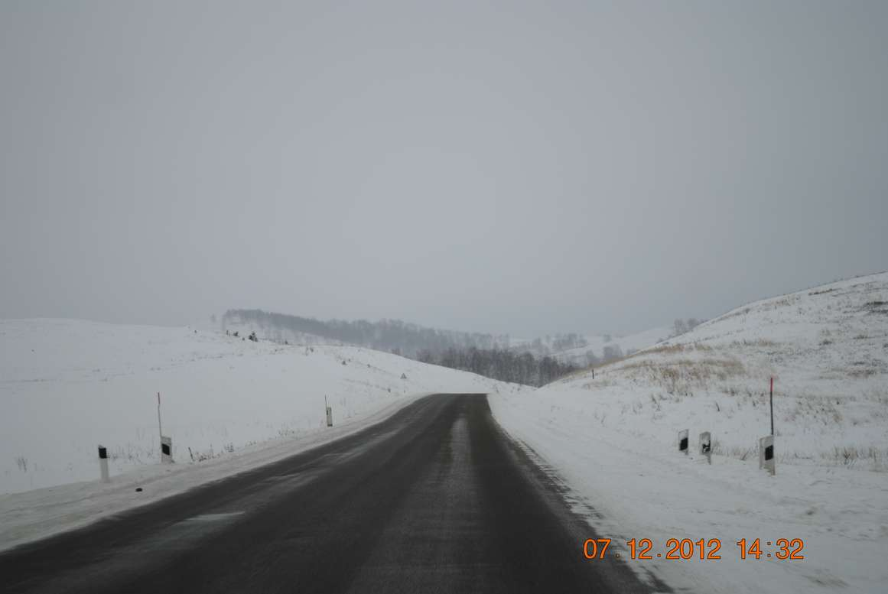
Прогулка в центр горнолыжного спорта

Slide 3
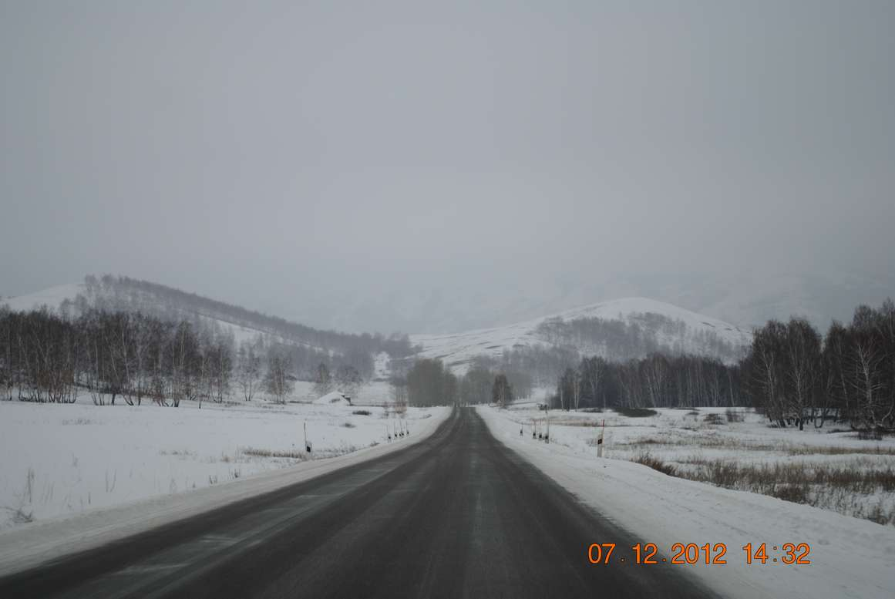
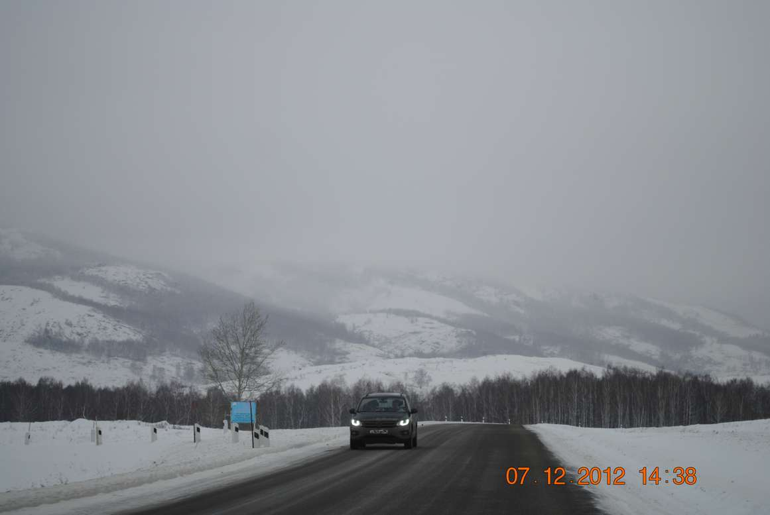

Slide 4
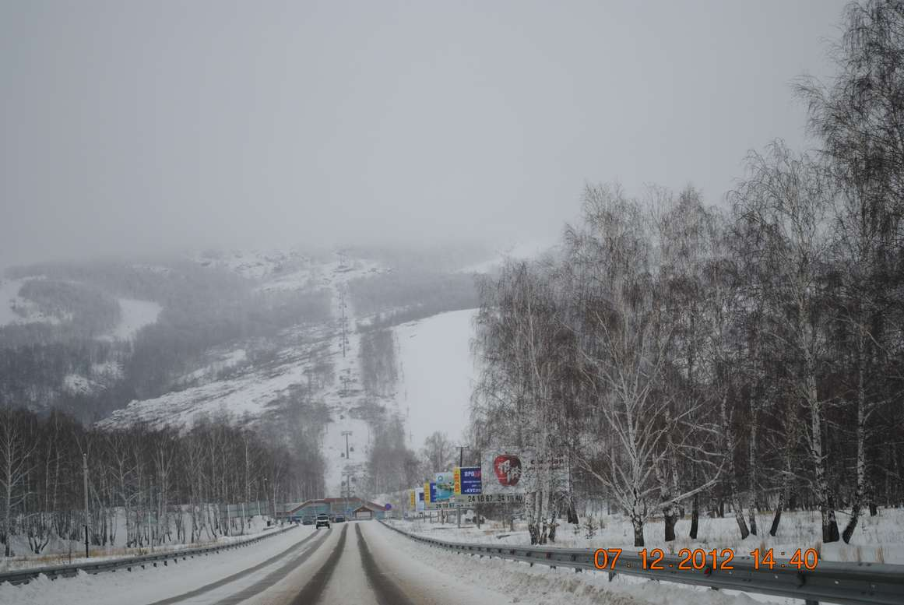

Slide 5
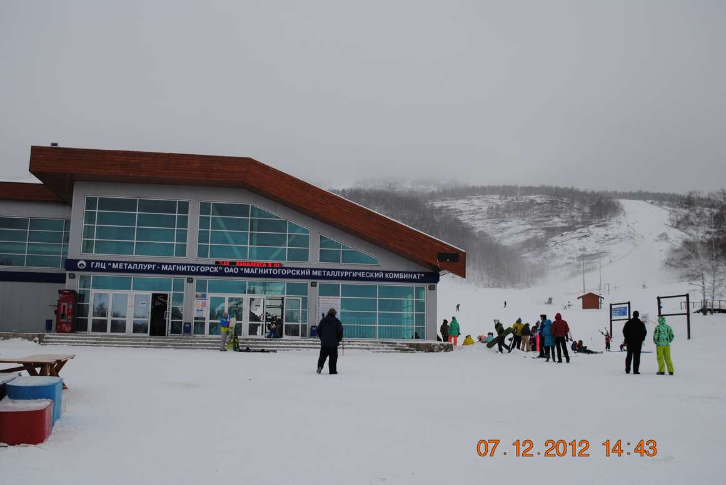
ГЛЦ "МЕТАЛЛУРГ - МАГНИТОГОРСК" ОАО "
МАГНИТОГОРСКИЙ МЕТАЛЛУРГИЧЕСКИЙ КОМБИНАТ"

Slide 6
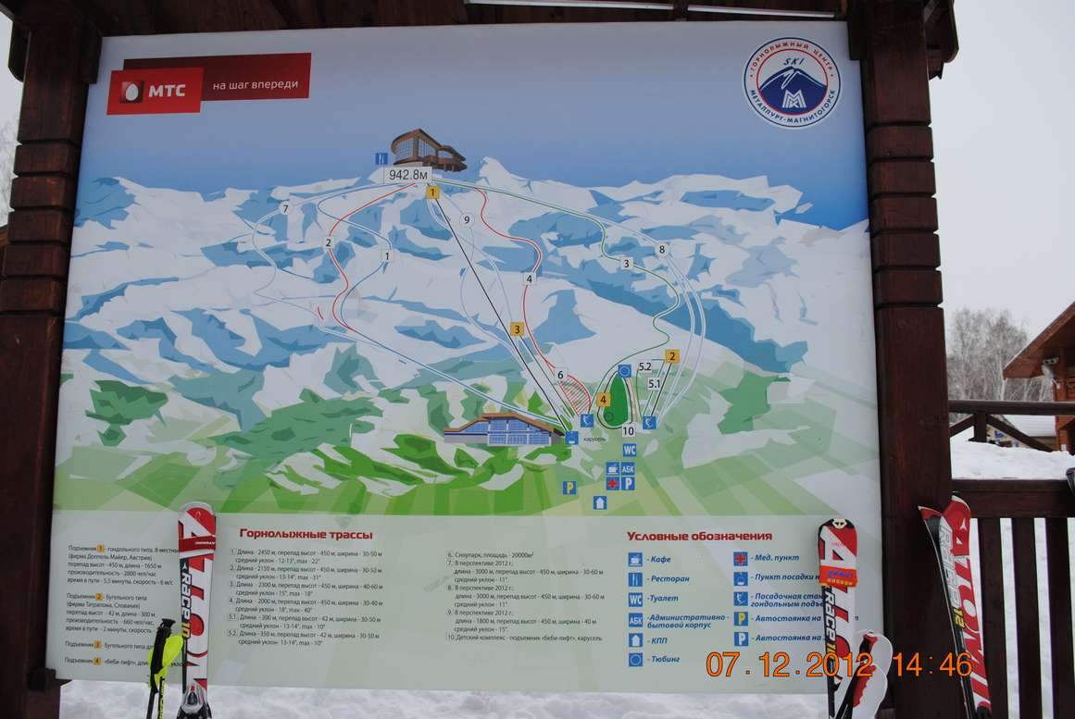

Slide 7
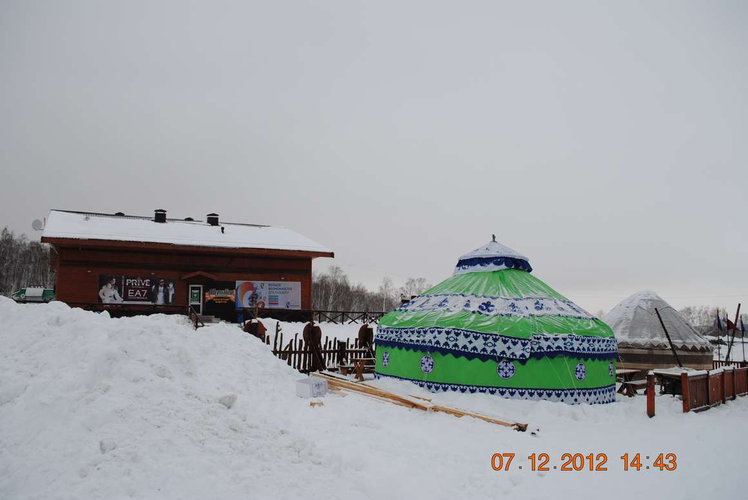

Slide 8
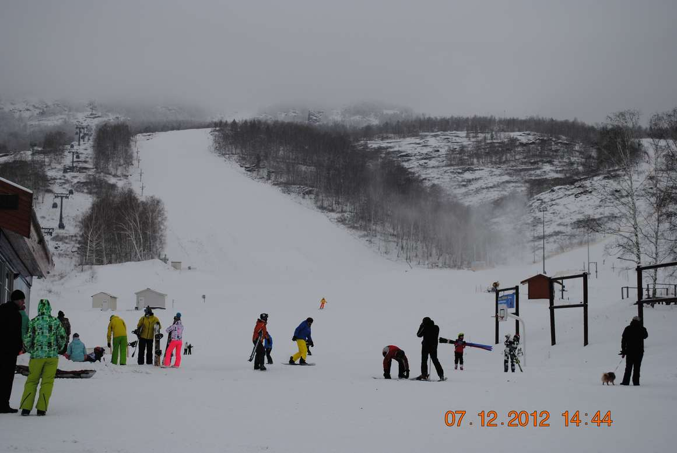

Slide 9
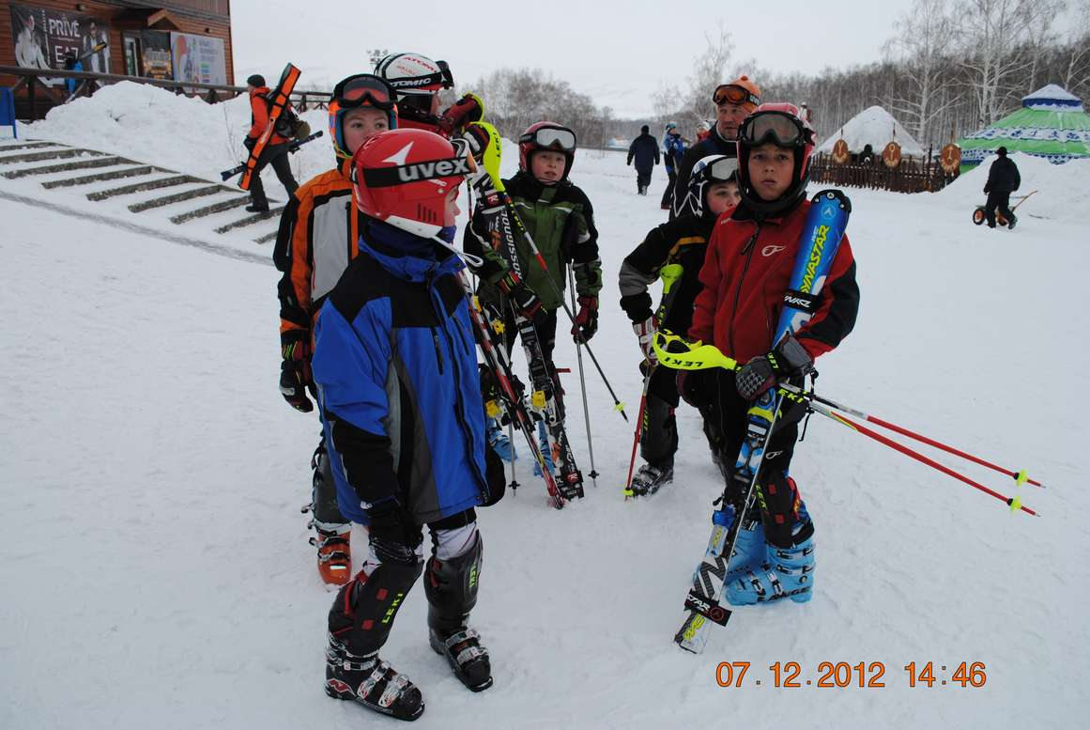
Юные дарования

Slide 10
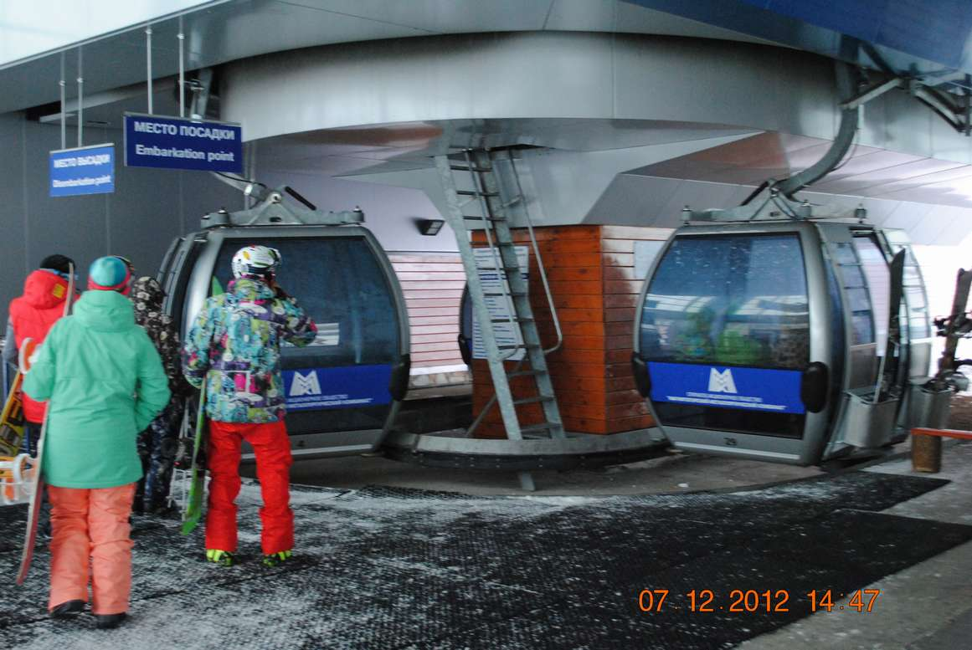
Подъемник, производительностью около 3000 тыс. человек в час

Slide 11
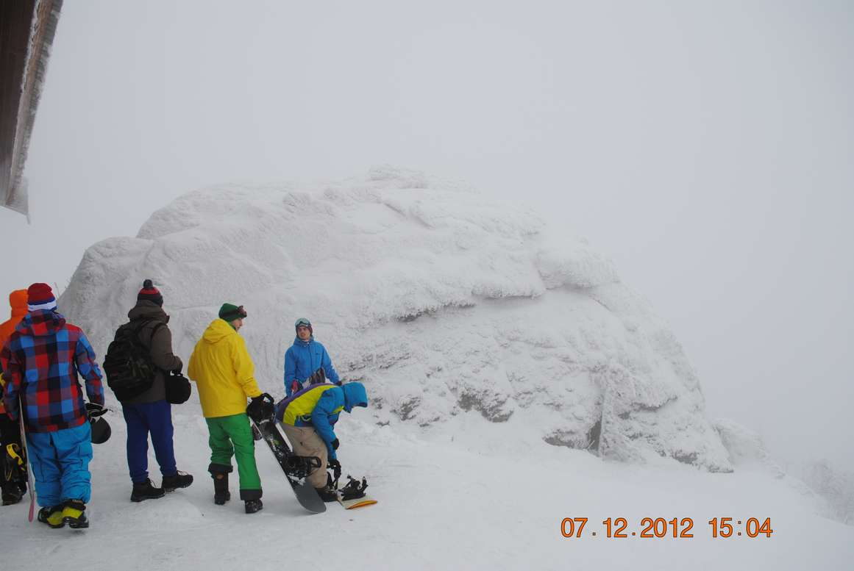
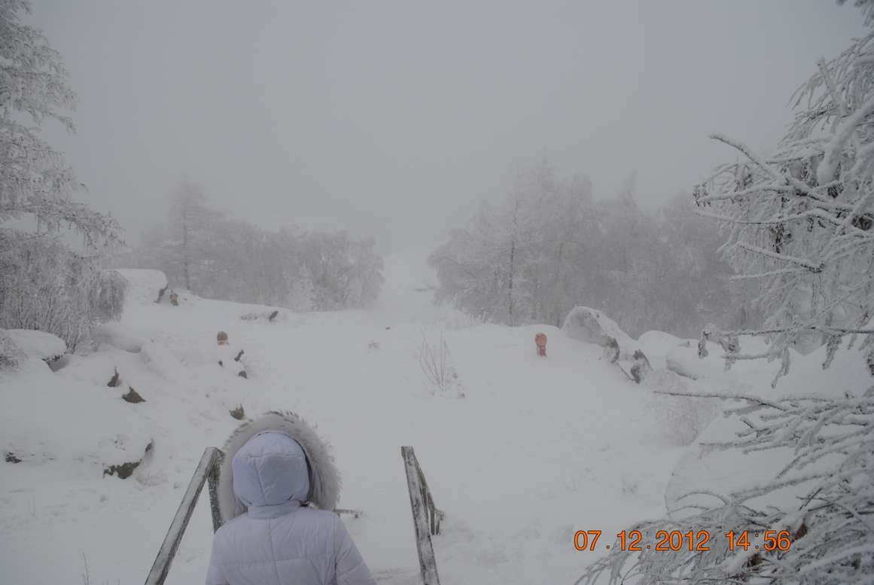
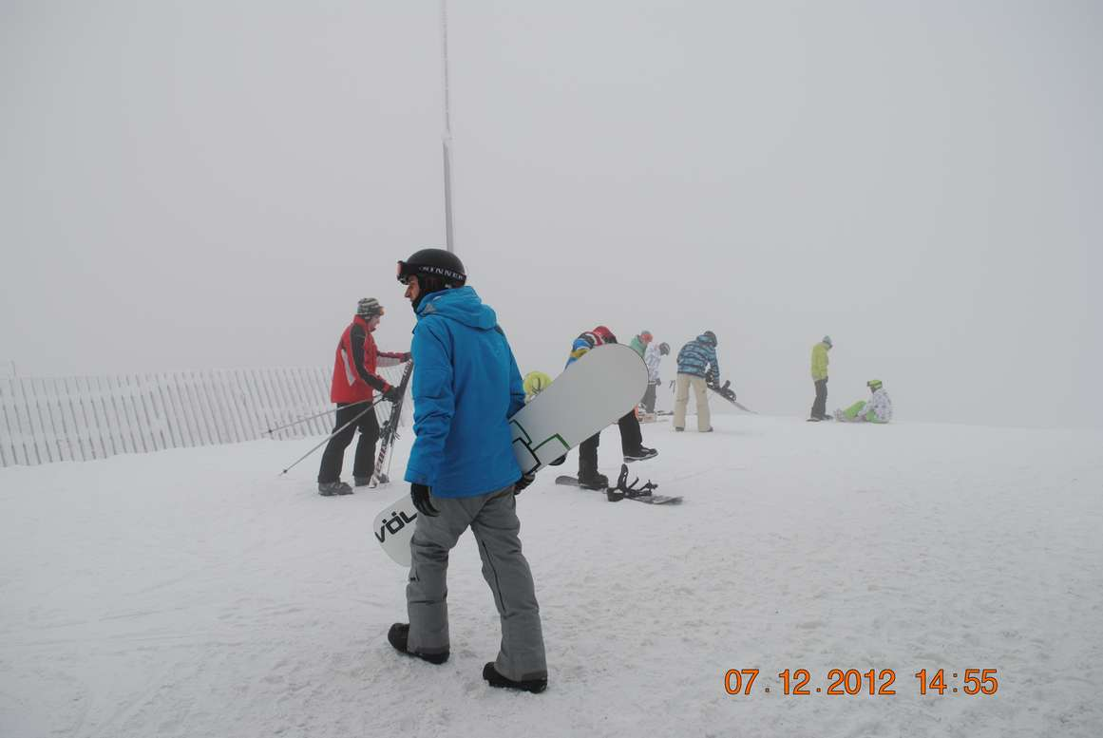
Жаль, что туман упрятал красоты Южного Урала.
В ясную погоду отсюда видны семь озер.

Slide 12
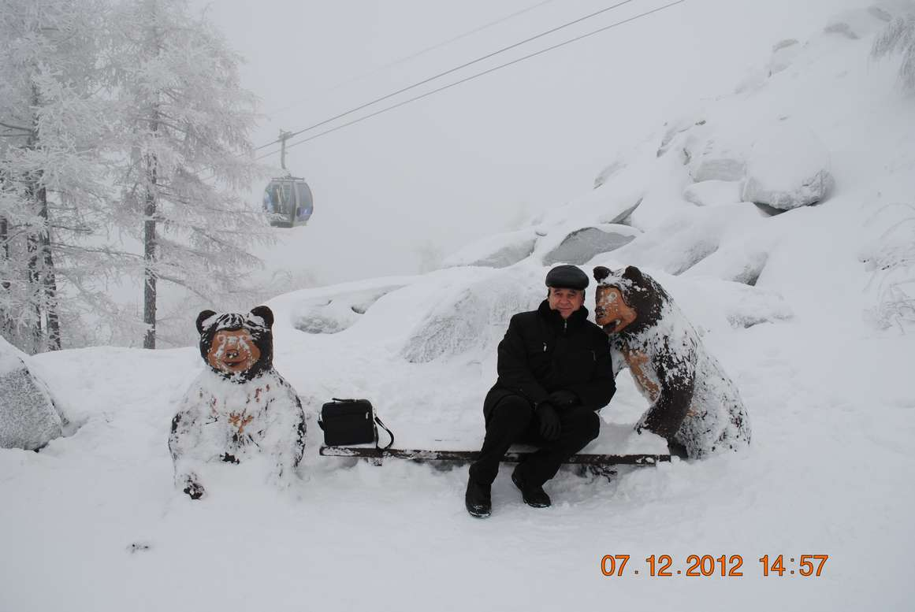
Когда не с кем погреться

Slide 13
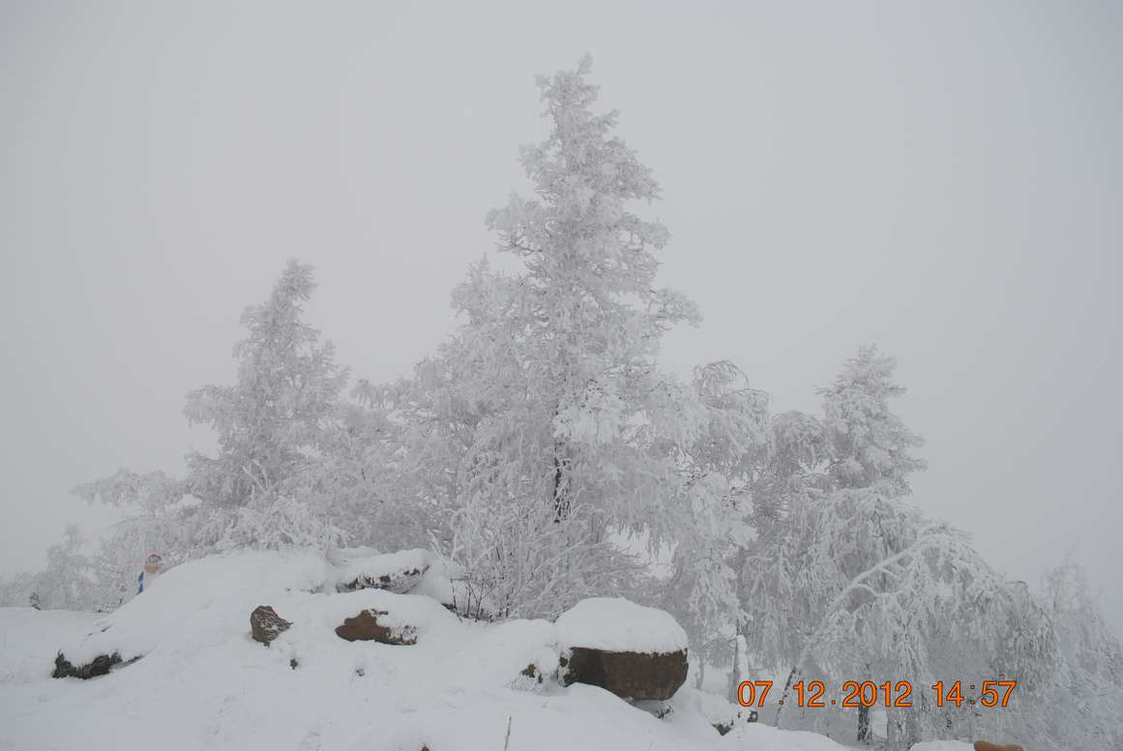
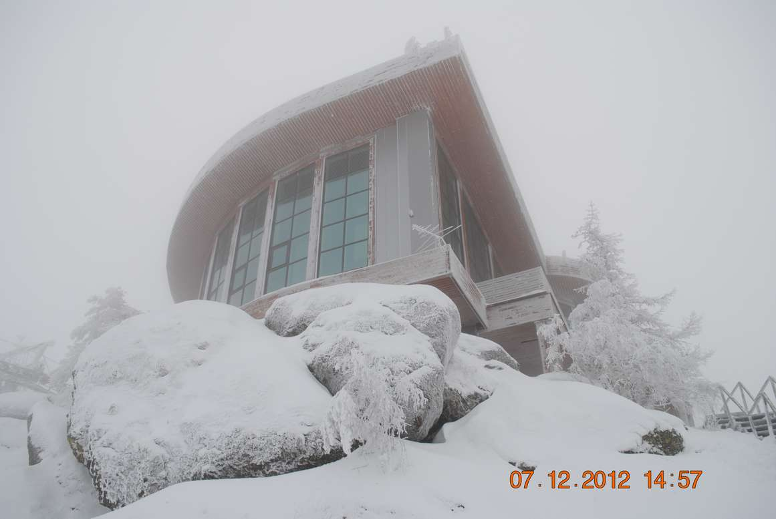
Ресторан «Горное ущелье» Высота - 942.8 м

Slide 14
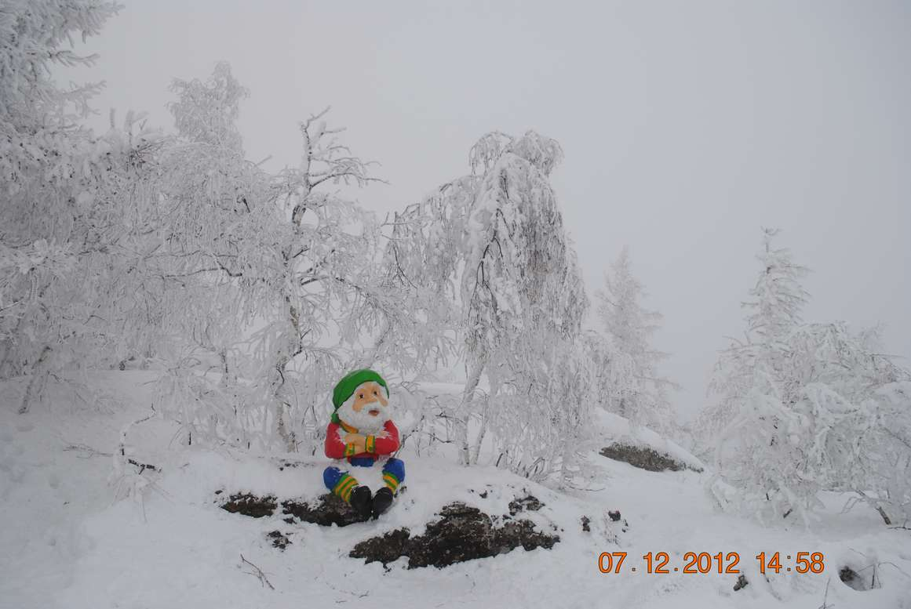
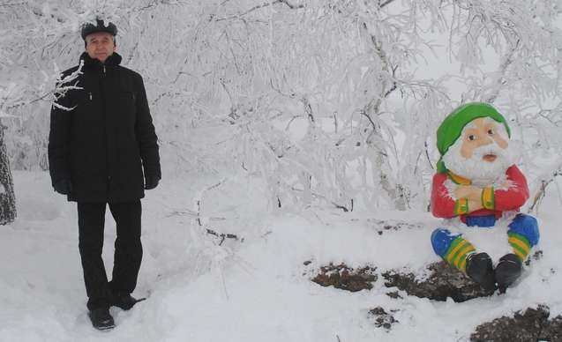

Slide 15
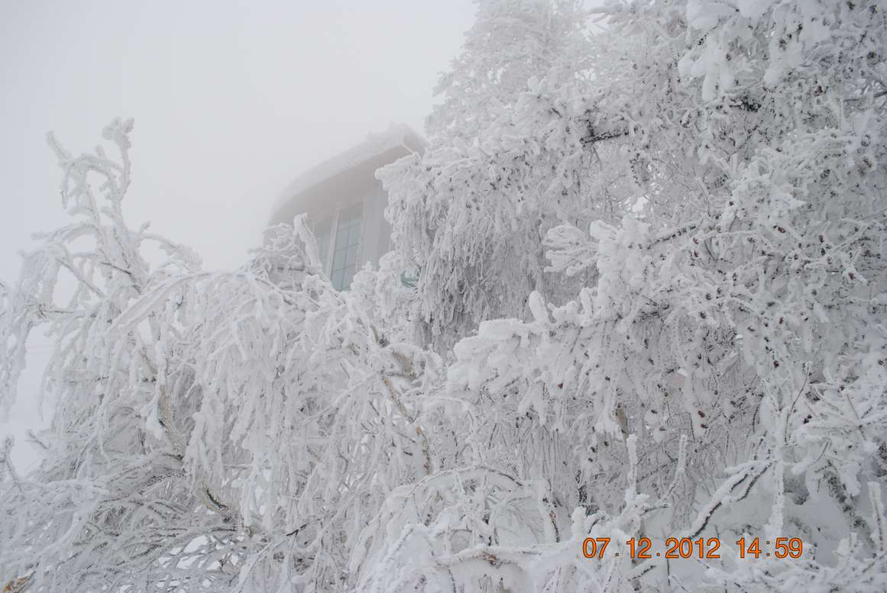

Slide 16
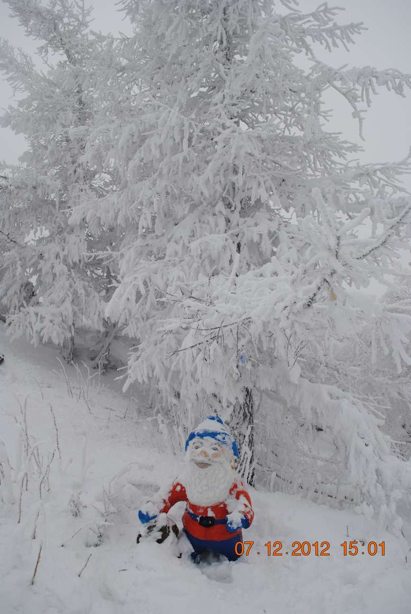
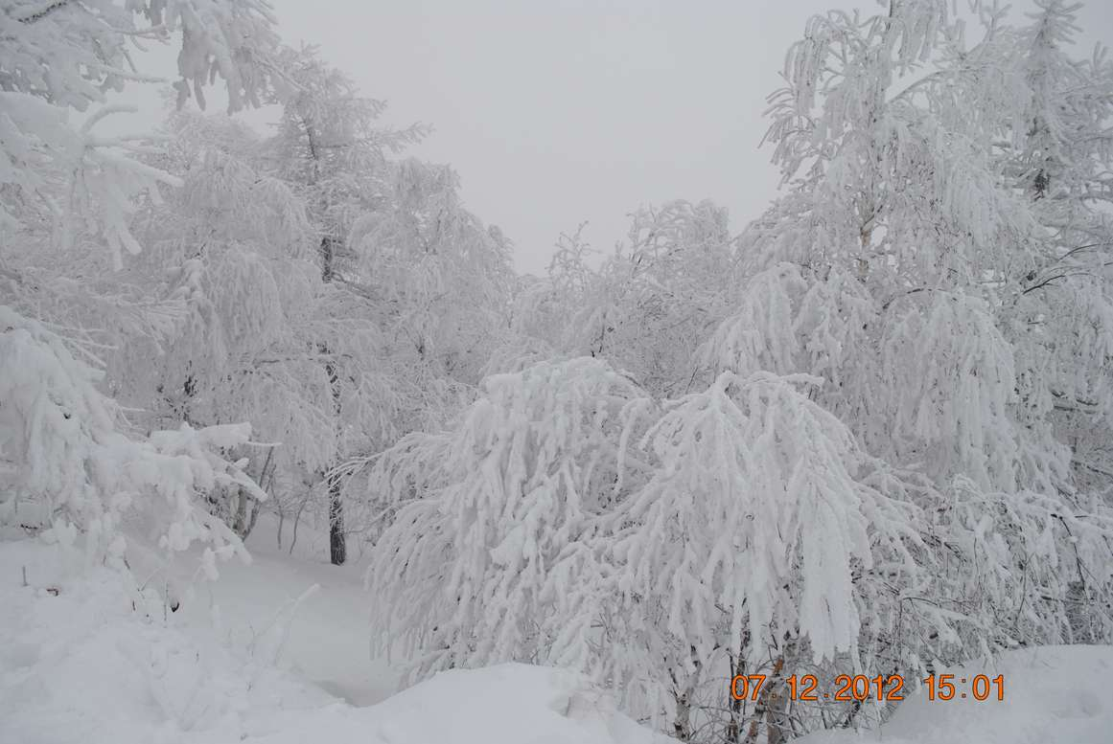

Slide 17
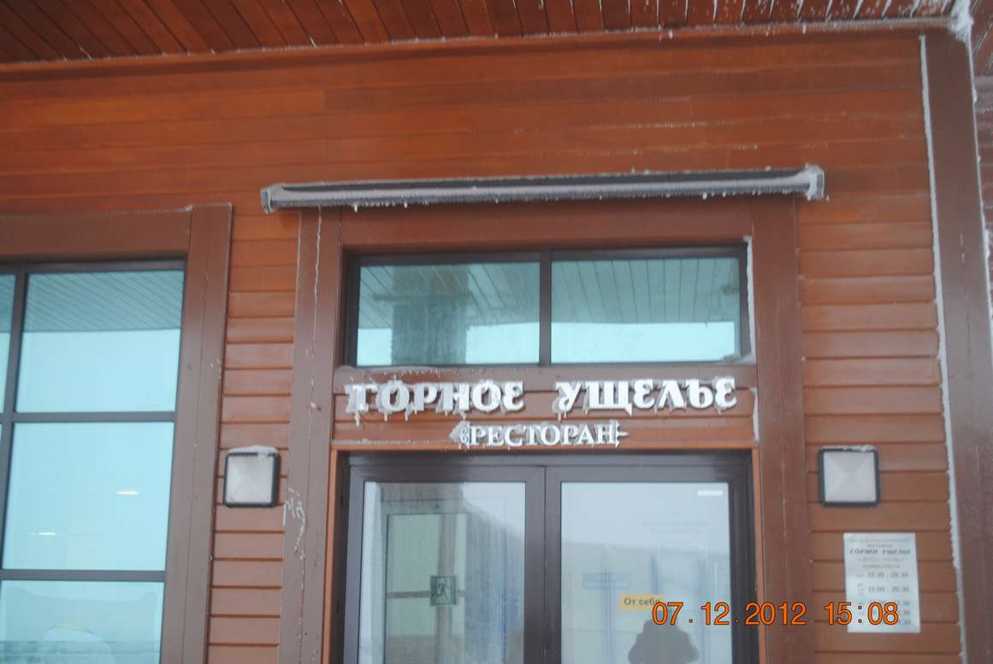

Slide 18
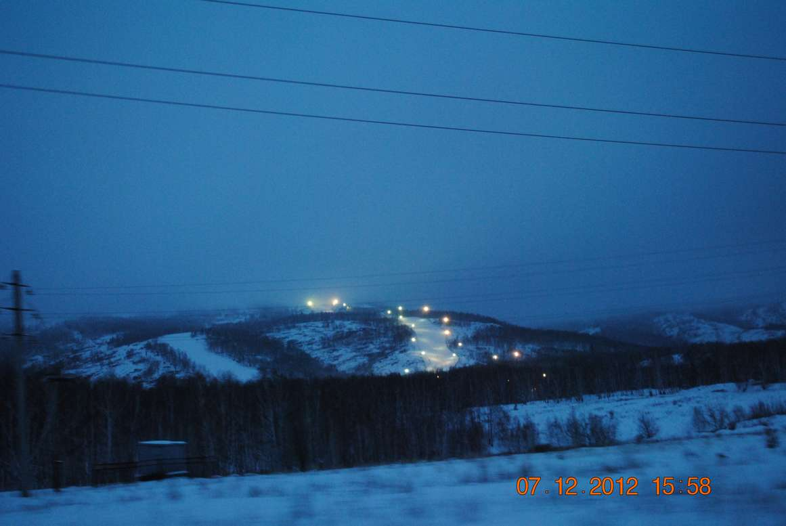
Трасса работает 24 часа в сутки

